Slide 1
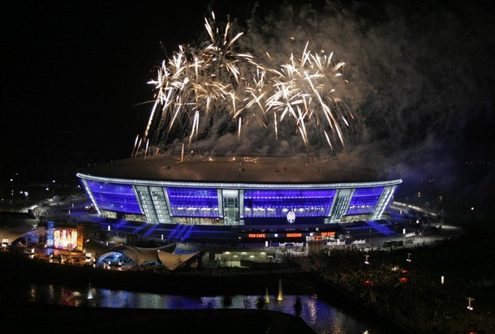
Донбас Арена

Slide 2
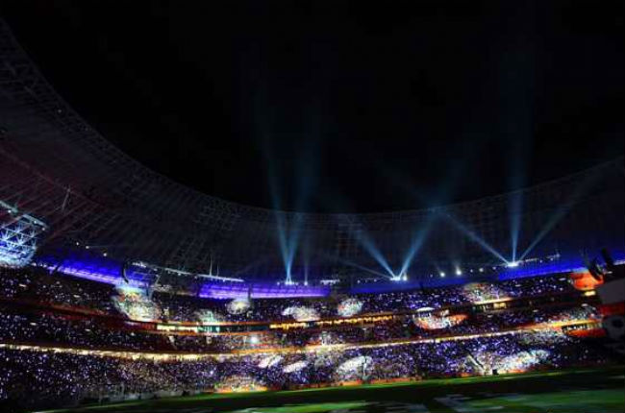
«Донбас Арена» — стадіон, розташований у центрі міста Донецька, в Міському парку культури і відпочинку.
Розрахований на понад 50 тисяч глядачів.

Slide 3
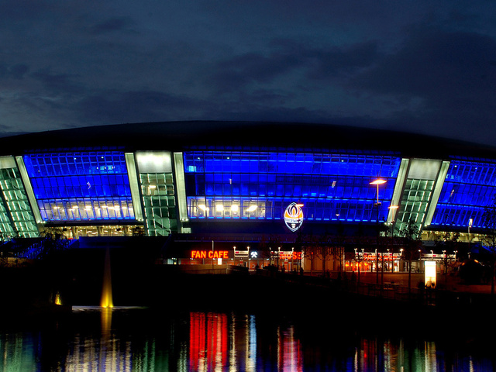
Стадіон став не тільки домашньою ареною
ФК «Шахтар» і місцем проведення міжнародних чемпіонатів будь-якого рівня,
але й культурним центром столиці Донбасу.
За акредитацією УЄФА та ФІФА — споруда відповідає класу «еліт».

Slide 4
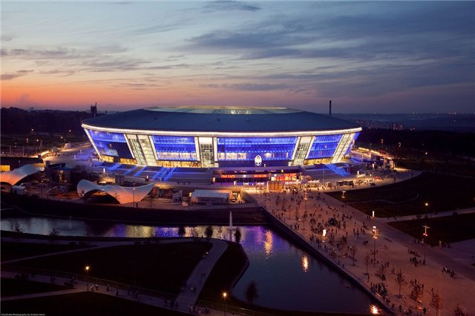
Зовнішній дизайн стадіону був розроблений англійською компанією «АрупСпорт». Стадіон має овальну форму, а також скляні фасад і дах. Він орієнтований із півночі на південь, при чому основна трибуна розташована в західній частині.

Slide 5
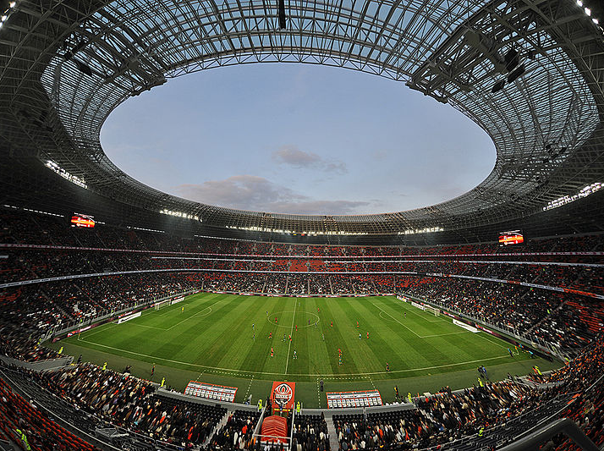
Дах арени нахилений у напрямку з півночі на південь, повторюючи нахил ландшафту й посилюючи природне освітлення й провітрювання поля. Зовнішнє підсвічування фасаду дозволяє стадіону в темний час доби сяяти, як діамант.

Slide 6
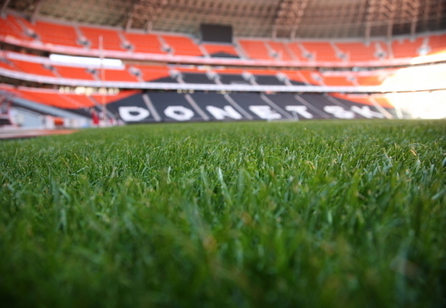
Газон стадіону був вирощений в Словаччині і є одним з найкращих газонів у світі. Зараз його підігрів здійснюється за допомогою гликоля та води. Тут установлена така дренажна система, яка видаляє надлишки води з поля і сприяє аерації газону.

Slide 7
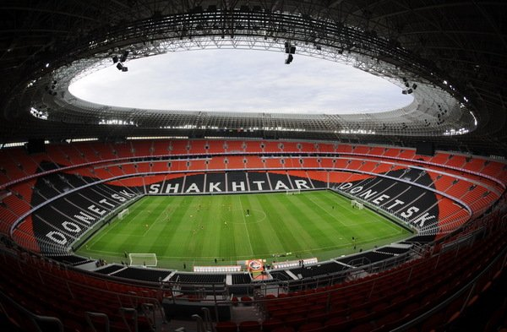
Крісла стадіону були виготовлені австралійською фірмою «Camatic». Основна частина сидінь помаранчевого кольору, білими рисами на чорному тлі видніються написи «Shakhtar» і «Donetsk». Всього крісел налічується більше 50-ти тисяч.

Slide 8
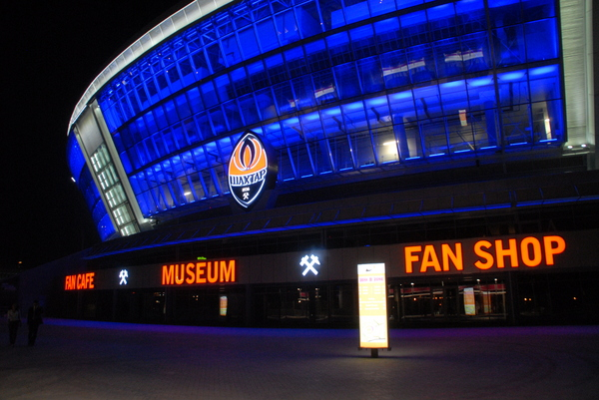
У будівлі «Донбас Арени» розташовані ресторани, ландж-бар, десятки фаст-фудів, торговельних точок, фітнес-центр, корпоративні ложі й навіть пункти першої допомоги. Тут знаходяться фан-кафе, музей і фірмовий магазин ФК «Шахтар».

Slide 9
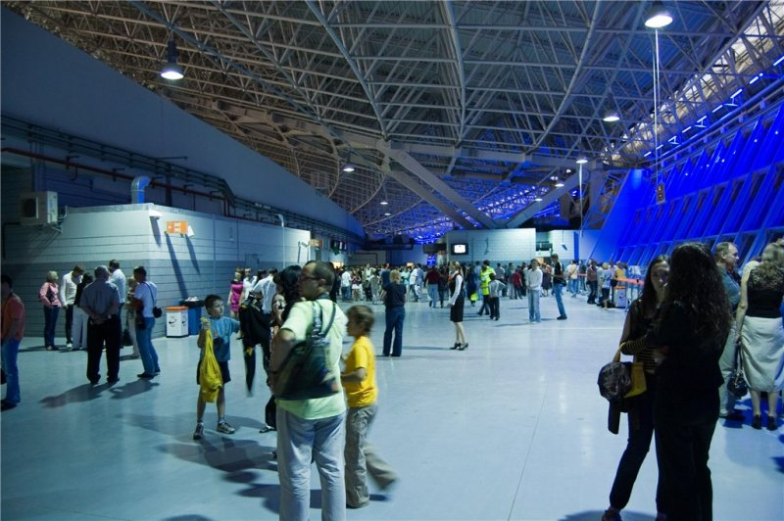

Slide 10
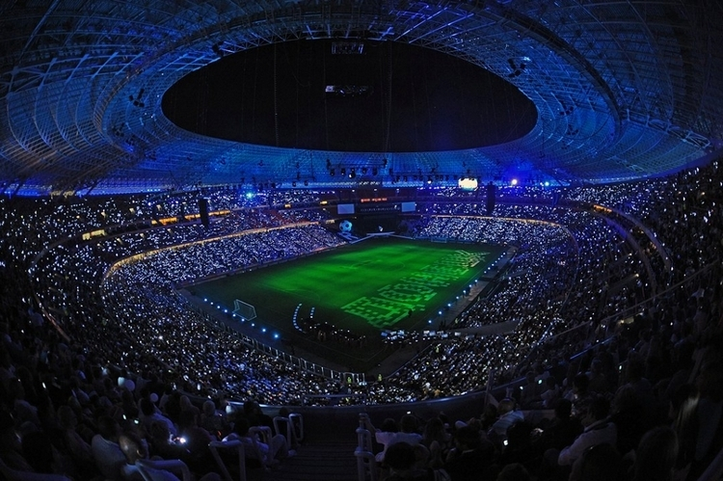

Slide 11
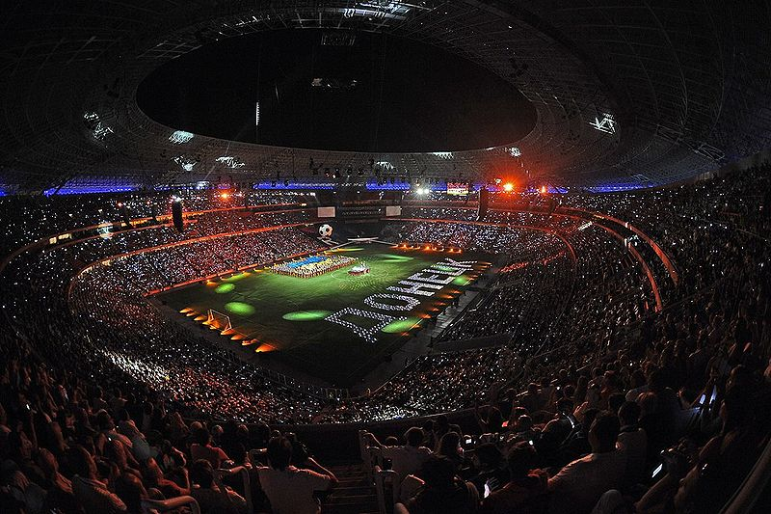

Slide 12
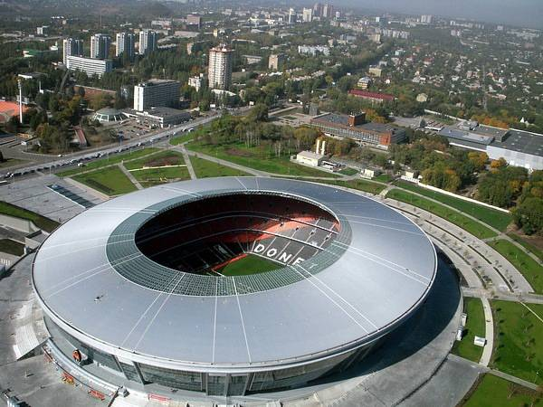

Slide 13
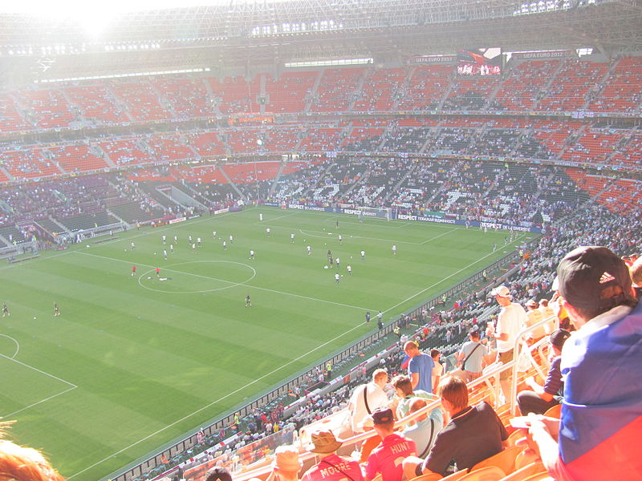
Розминка перед матчем
Англія — Франція.
Euro 2012

Slide 14
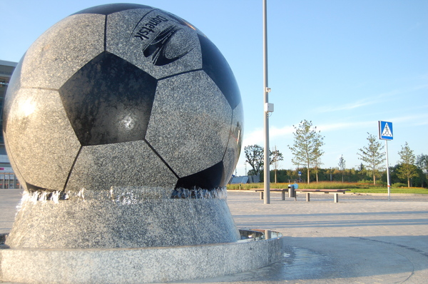

Slide 15
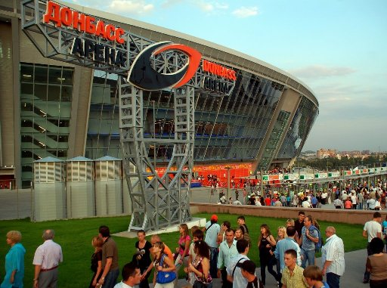

Slide 16
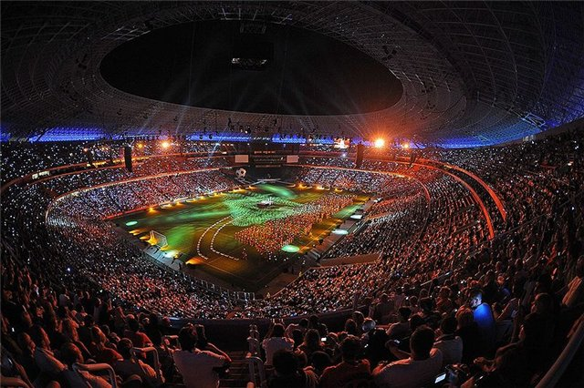
У неігрові дні в ложах стадіону можна проводити корпоративні заходи. Стадіон також зможе приймати міжнародні конференції. Крім футбольних матчів, оснащення «Донбас Арени» і його акустична система дозволять проводити тут шоу за участю вітчизняних артистів і закордонних зірок.

Slide 17
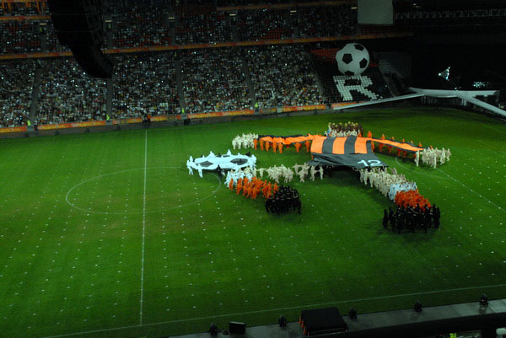
Відкриття стадіону відбулося 29 серпня 2009 року в День шахтаря та День міста Донецька. Спочатку пройшло прапор-шоу, танцювальна група з кількох людей вийшла на поле, в руках у яких були прапори всіх членів УЄФА. Після над стадіоном злетів величезний футбольний м'яч.

Slide 18
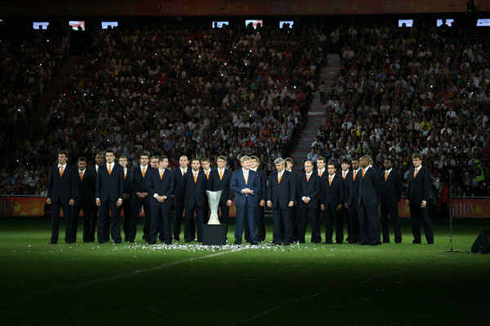
Потім на полі з'явився нинішній склад «Шахтаря».

Slide 19
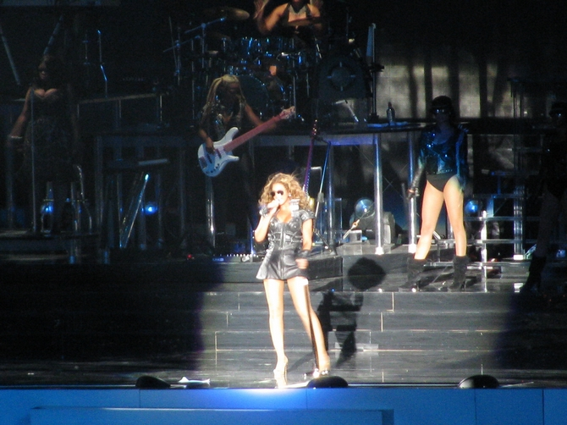
Завершував церемонію відкриття «Донбас Арени» виступ відомої американської соул-діви Бейонсе.

Slide 20


Slide 21
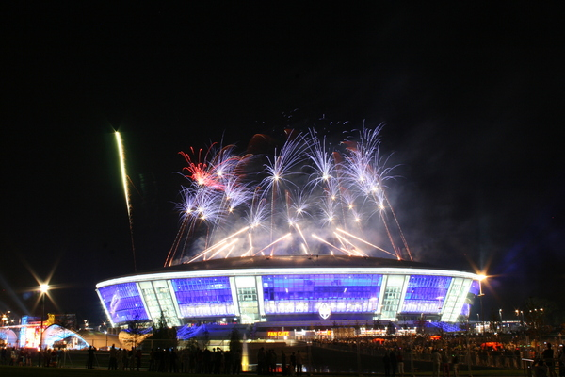

Slide 22
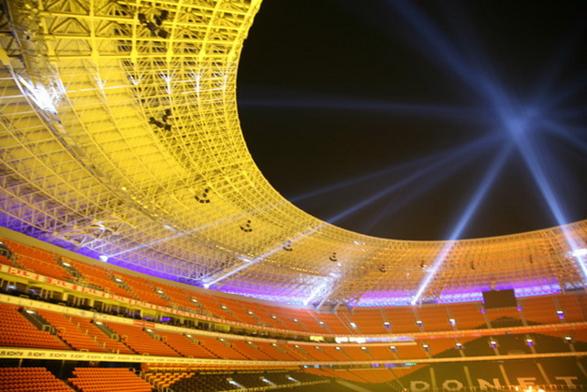
Дякую за увагу!

